Slide 1

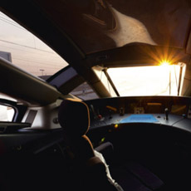
QUALITY REPORT 2018 Regolamento (ce) n. 1371/2007 del Parlamento Europeo e del Consiglio del 23 ottobre 2007

Slide 2
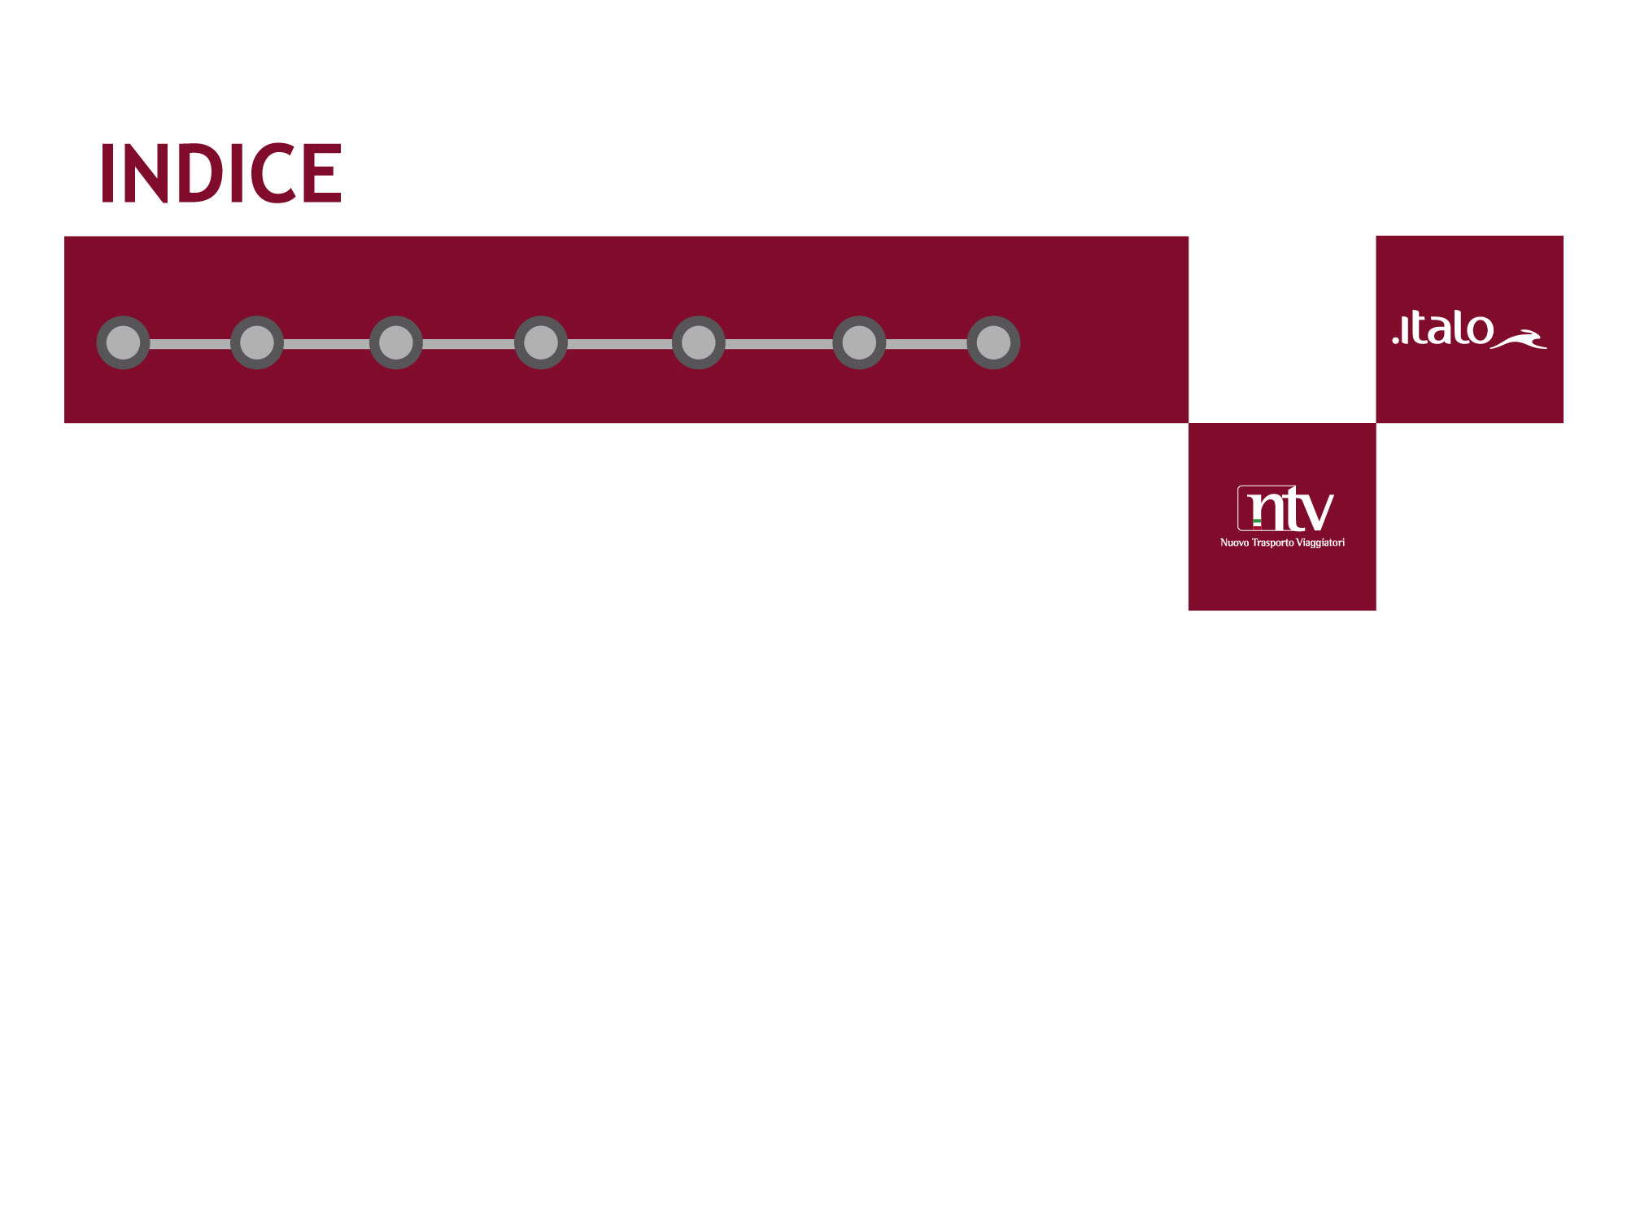


IL SERVIZIO COMMERCIALE ITALO
INFORMAZIONI E BIGLIETTI
PUNTUALITA’ DEI TRENI E PRINCIPI GENERALI IN CASO DI PERTURBAZIONI DEL TRAFFICO
PULIZIA DEL MATERIALE ROTABILE E MONITORAGGIO DELLA QUALITA’
INDAGINE SUL GRADO DI SODDISFAZIONE DELLA CLIENTELA
TRATTAMENTO DEI RECLAMI, RIMBORSI E INDENNITA’ PER IL MANCATO RISPETTO DELLE NORME DI QUALITA’ DEL SERVIZIO
ASSISTENZA FORNITA ALLE PERSONE CON DISABILITA’ E MOBILITA’ RIDOTTA

Slide 3
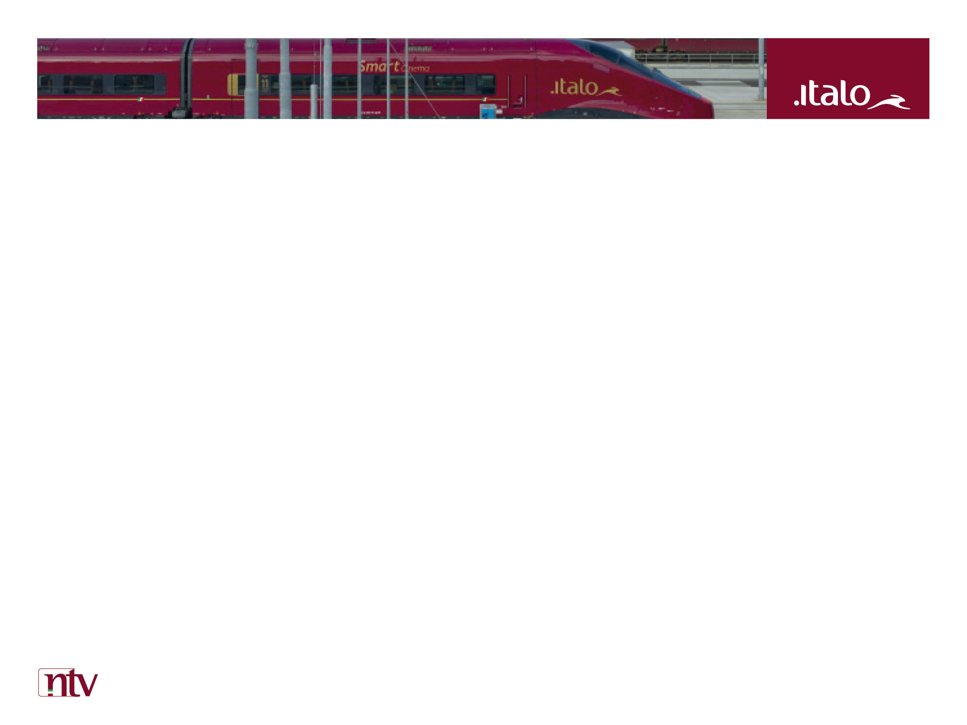
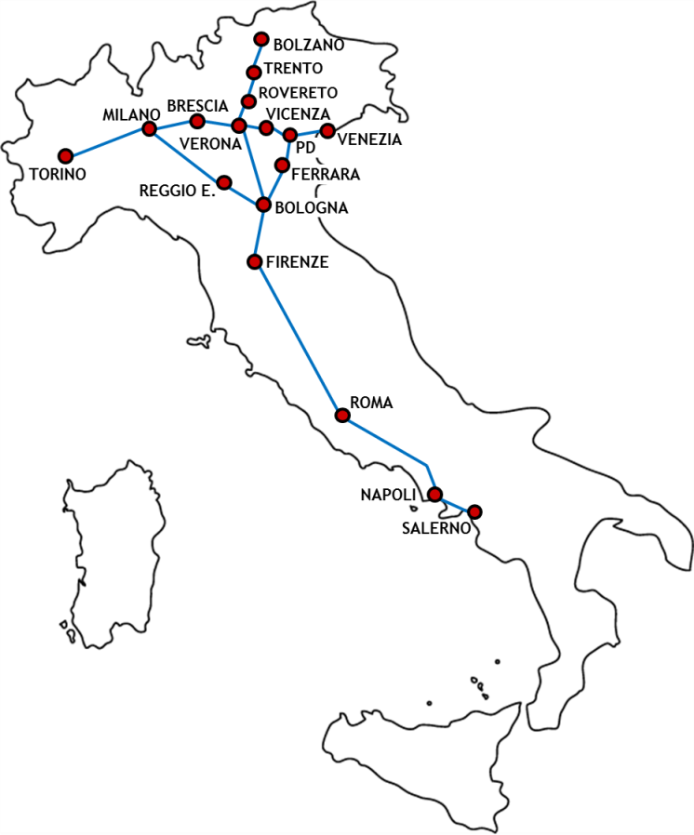
IL SERVIZIO COMMERCIALE ITALO
Il servizio commerciale Alta Velocità Italo 2018 ha collegato 20 città italiane e 25 stazioni, lungo le direttrici ferroviarie Torino-Milano-Roma-Salerno, Torino-Milano-Venezia, Venezia-Roma-Salerno e Bolzano/Brescia-Verona-Napoli.
Rispetto all’anno precedente, il network si è ampliato con l’aggiunta delle città di Rovigo, Bolzano, Trento, Rovereto, Vicenza, Peschiera del Garda e Desenzano.

Slide 4
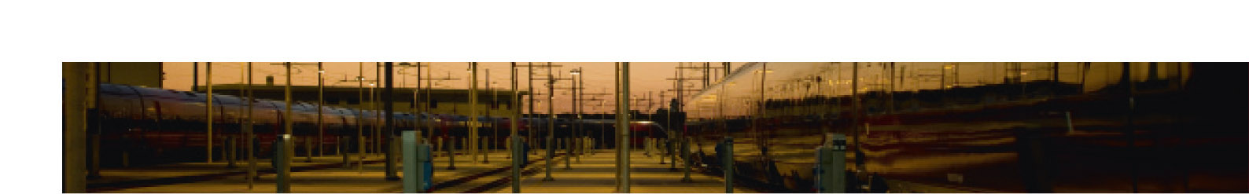
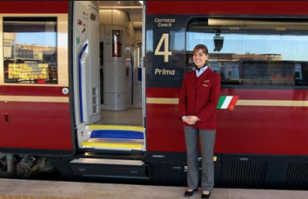
INFORMAZIONI E BIGLIETTI
Tutti i materiali ITALO sono dotati di un sistema per l’erogazione delle informazioni a bordo treno.
Il SIV (Sistema Informativo Viaggiatori) consente di trasmette informazioni automatiche e non, di testo e di audio ai Viaggiatori, fuori e dentro il treno.
I canali di trasmissione sono:
display interni;
display esterni;
speakers audio.
Oltre a informazioni di testo e audio per i Viaggiatori, consente la comunicazione tra capo treno e macchinista, il monitoraggio dello stato dei dispositivi interni, il controllo dei vestiboli e delle aeree portabagagli tramite il sistema di video sorveglianza.
Il sistema si attiva attraverso il precaricamento a bordo di un Database contente le missioni standard della flotta, più un set di messaggi attivabili ad hoc.
Il SIV, per tutto ciò che attiene eventi particolari di servizio e circolazione, è supportato dal MAB (Manuale Annunci di Bordo) che rappresenta uno strumento di guida per il personale di bordo nell’effettuazione di annunci manuali.
La compilazione del Database del SIV e del MAB sono frutto di un complesso lavoro sia da un punto di vista tecnico che da un punto di vista di linguaggio di comunicazione che è uniforme come terminologia e approccio su tutti i canali ITALO.

Slide 5
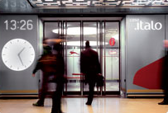
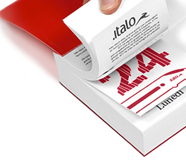
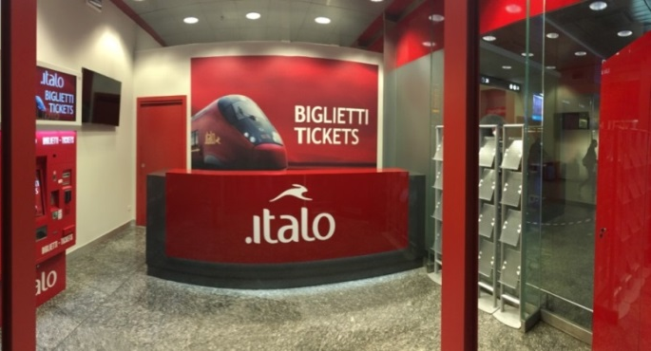
INFORMAZIONI E BIGLIETTI
L’informazione ai Viaggiatori è poi garantita attraverso una struttura apposita che si occupa di gestire, monitorare e aggiornare tutti i canali informativi in operativo di ITALO.
L’informazione personalizzata, definita OneToOne, viene inviata in casi di eventi perturbativi del servizio a tutti i Viaggiatori registrati o che comunque hanno fornito un contatto in fase di acquisto.
Attraverso queste informazioni i viaggiatori vengono informati tempestivamente (via mail/sms), in ottica preventiva, su ritardi, variazioni, ecc relative al viaggio acquistato.
I viaggiatori che scelgono di rivolgersi a Pronto Italo, possono richiedere supporto relativamente alla vendita di biglietti treno e bus ed informazioni commerciali. Per tutte le restanti necessità, tra cui info su servizi italo Bus, iscrizione al programma Italo più e supporto amministrativo per fatture e liquidazione di eventuali indennizzi, possono contattare Italo Assistenza (numero a pagamento).
In stazione i viaggiatori possono recarsi presso le Biglietterie di Italo, spazi presenti nelle principali stazioni del network che i viaggiatori possono utilizzare per acquistare/modificare biglietti o richiedere informazioni/assistenza.

Slide 6
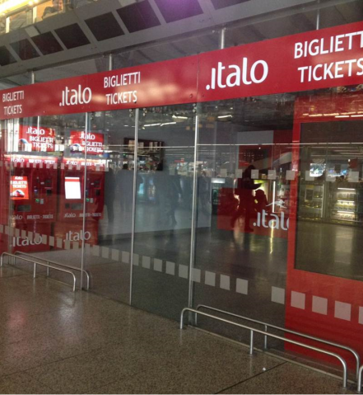
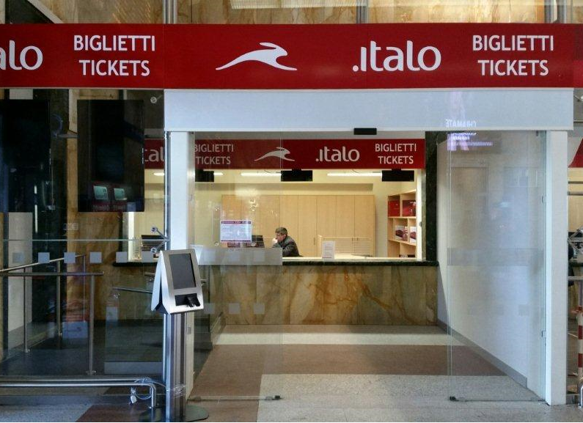
INFORMAZIONI E BIGLIETTI
In alcune di queste stazioni inoltre, sono presenti anche le Lounge .Italo Club, delle aree riservate, che specifiche tipologie di clienti possono utilizzare per sostare prima della partenza utilizzando alcuni specifici servizi come il free-wifi, buffet snack & bevande, riviste e giornali.
Il viaggiatore inoltre può acquistare e modificare un biglietto anche presso le innovative biglietterie self-service o i desk mobili dislocati in stazione secondo opportunità.
Il servizio svolto dal personale ITALO in stazione ha l’obiettivo di promuovere e assistere i viaggiatori durante la vendita, e fornire le informazioni necessarie per il viaggio.
Le biglietterie hanno un’apertura al pubblico di 14h 365 giorni l’anno; circa 2000mq complessivi di spazi impegnati specialisti dell’accoglienza e della vendita dedicati all’attività.
Le biglietterie automatiche presenti in stazione sono 160;
Oltre un milione di biglietti (PNR) venduti in stazione.

Slide 7

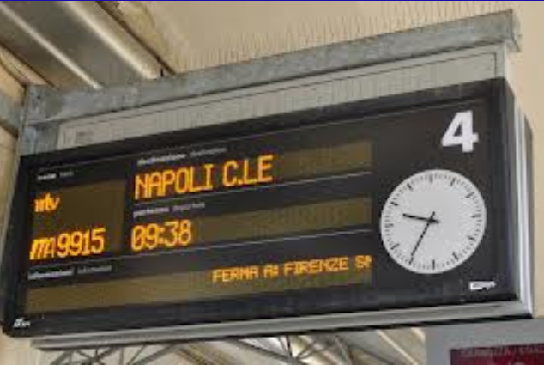
PUNTUALITA’ DEI TRENI E PRINCIPI GENERALI IN CASO DI PERTURBAZIONI DEL TRAFFICO
(a) La puntualità
Per quanto riguarda la puntualità, sono qui riportati tre diversi standard di misura:
Puntualità Italo 15’ : misura la percentuale di treni giunti a destinazione con un ritardo inferiore o uguale ai 15 minuti, escludendo i treni giunti oltre tale soglia per cause esterne (ad esempio: eventi meteo, ordine pubblico, ecc.), RFI e altre IF.
Puntualità standard B1 15’ : misura la percentuale di treni giunti a destinazione con un ritardo inferiore o uguale ai 15 minuti, escludendo i treni giunti oltre tale soglia per cause esterne (ad esempio: eventi meteo, ordine pubblico, ecc.). Questo standard è quello previsto dal D.M. 146/2000;
Puntualità Reale (senza esclusioni) 15’ : misura la percentuale di treni arrivati a destinazione con un ritardo inferiore o uguale ai 15 minuti senza esclusione di causa. Tale parametro include quindi anche le cause esterne e pertanto è rappresentativo del ritardo effettivamente percepito dal passeggero.

Slide 8
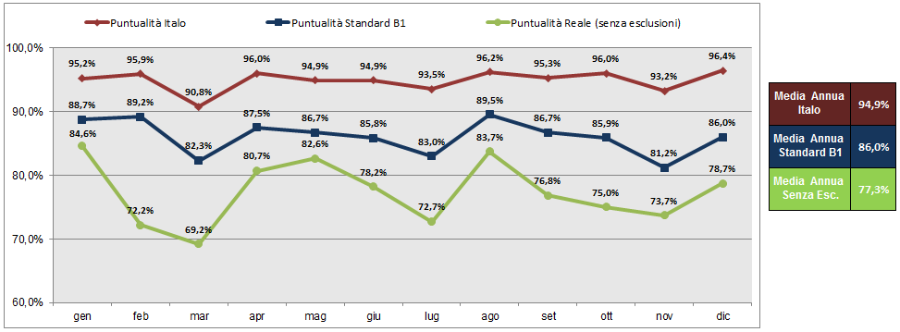
PUNTUALITA’ DEI TRENI E PRINCIPI GENERALI IN CASO DI PERTURBAZIONI DEL TRAFFICO

Slide 9
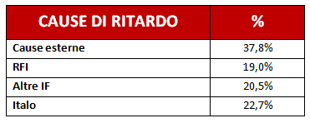
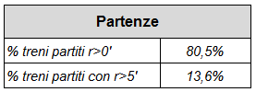
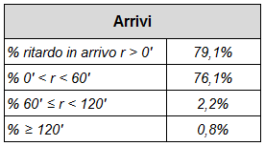
PUNTUALITA’ DEI TRENI E PRINCIPI GENERALI IN CASO DI PERTURBAZIONI DEL TRAFFICO
Di seguito le cause di ritardo per l’anno 2018:
Percentuale di ritardo in partenza e in arrivo:

Slide 10
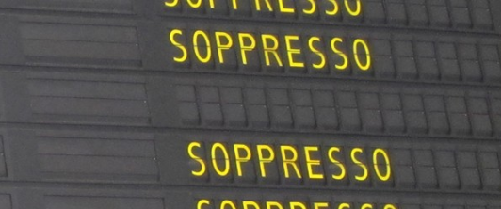
PUNTUALITA’ DEI TRENI E PRINCIPI GENERALI IN CASO DI PERTURBAZIONI DEL TRAFFICO
I TRENI E PRINCIPI GENERALI IN CASO DI PERTURBAZIONI DEL TRAFFICO
Soppressioni
Le soppressioni sono da suddividere in totali e parziali:
È stato soppresso interamente lo 0,3% dei treni commerciali programmati Italo;
Ha subito una soppressione parziale del percorso lo 0,1% dei treni commerciali circolati Italo.

Slide 11
PUNTUALITA’ DEI TRENI E PRINCIPI GENERALI IN CASO DI PERTURBAZIONI DEL TRAFFICO
PRINCIPI GENERALI IN CASO DI PERTURBAZIONI DEL TRAFFICO
Lungo la rete commerciale Italo sono dislocati diversi mezzi presenziati durante l’orario di circolazione dei treni, per l’eventuale soccorso di treni e per eventuali trasbordi, posizionati nelle località strategiche per ridurre al minimo i tempi di intervento:
Sei locomotive diesel consorziate con Trenitalia utilizzate per il soccorso dei treni, dislocate a Milano e Bologna gestite da Italo, mentre Torino, Firenze, Roma e Napoli gestite da Trenitalia.
Inoltre, nel caso di indisponibilità infrastrutturali rilevanti, sono stati redatti dei piani di contingenza in funzione della gravità degli eventi ipotizzati, come instradamenti su itinerari alternativi a quelli programmati e utilizzo di stazioni diverse da quelle commerciali o rimodulazione dei servizi.
Ad esempio in caso di indisponibilità del tratto AV Roma-Napoli e istradamento sulla linea Formia è impossibile effettuare la fermata di Napoli Afragola. In questo caso il servizio viaggiatori viene effettuato nella stazione di Napoli Centrale e i passeggeri con destino Napoli Afragola vengono trasferiti in autobus.

Slide 12
PULIZIA DEL MATERIALE ROTABILE E MONITORAGGIO DELLA QUALITA’
ITALO controlla la qualità del servizio attraverso un’azione di monitoraggio costante di:
pulizia e rifornimenti tecnici;
funzionamento dei distributori automatici e caring;
funzionamento delle porte;
impianto di climatizzazione;
impianto di illuminazione;
informazione ai passeggeri.
Schema dei Cleaning Intervals (inteso come tipologia, durata e frequenza degli interventi):
Intervento | Descrizione | Durata (min) | Frequenza | Sito
L0 | Pulizia rapida, effettuata in casi emergenziali e con finestre di intervento ridotte | 10-15 | Su richiesta | Stazione/Impianto
L1 | Pulizia in corso di viaggio, mirata principalmente al ripristino delle toilette e del decoro degli ambienti | n.d. | A ogni servizio commerciale | Bordo Treno
L2 | Pulizia di servizio sommaria, erogata tra due servizi commerciali consecutivi nella stessa giornata | 25 | 1-3 interventi/giorno | Stazione
L3/L4L | Pulizia di servizio standard, erogata in maniera sistematica negli impianti a fine giornata | 60-75 | 1 intervento/giorno | Impianto
L4H | Pulizia di fondo, volta a ripristinare lo stato originario del treno | 240 | Di norma ogni 60 giorni | Impianto
L5 | Pulizia radicale, erogata ogni 5 anni solo in occasione di interventi di manutenzione maggiore | 960 | Intevento RL (ogni 5 anni) | Impianto

Slide 13
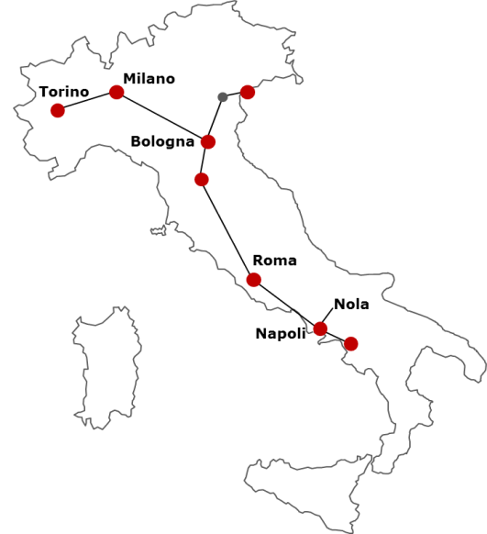
PULIZIA DEL MATERIALE ROTABILE E MONITORAGGIO DELLA QUALITA’
Pulizie e rifornimenti tecnici
Audit tecnico-specialistici sui siti dell’intero network (~7500 nel 2018)
Monitoraggi periodici L1 a bordo treno L1 con focus mensile su diverse tratte (~400 nel 2018)
Ricezione ed elaborazione di tutti i feedback lato bordo (implementazione Railmobile)
Ricezione ed elaborazione delle segnalazioni di processo lato IdFT/OOII
Tavoli tecnici periodici con il fornitore per analisi delle criticità e valutazione di nuove tecnologie, processi e prodotti. Incontri operativi direttamente sul territorio
Dati esemplificativi - Luglio ‘18
Sito | Effettuati | Audit eseguiti | % controlli
TORINO | 3359 | 949 | 26,66%
MILANO | 6025 | 2560 | 42,49%
VENEZIA | 4076 | 1445 | 35,45%
ROMA | 5306 | 1558 | 29,36%
NAPOLI | 3408 | 620 | 18,19%
VERONA | 355 | 28 | 7,89%
BRESCIA | 716 | 11 | 1,53%
SALERNO | 1065 | 38 | 3,57%
NOLA | 1604 | 367 | 22,88%
TOTALI | 25914 | 7576 | 29,23%
2
2
Venezia
3
3
Monitoraggio giornaliero MAL e Stato Esterno Flotta

Slide 14
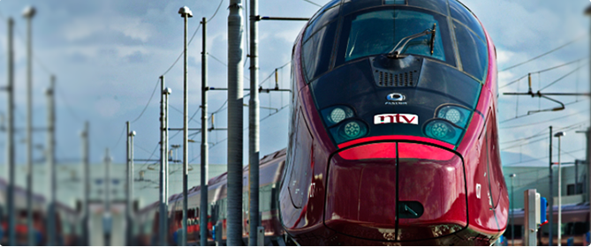
PULIZIA DEL MATERIALE ROTABILE E MONITORAGGIO DELLA QUALITA’
Il monitoraggio della disponibilità delle toilette viene fatto con cadenza giornaliera attraverso i seguenti strumenti
Segnalazioni di guasto da parte del personale di bordo attraverso il libro di bordo;
Verifica del funzionamento degli impianti ad ogni rientro del rotabile in manutenzione
Analisi in remoto da parte dell’ingegneria del manutentore
A seguito delle segnalazioni di guasto sono effettuate le riparazioni al successivo rientro in deposito.
Mensilmente si effettua una riunione tecnica con il manutentore per analizzare le principali categorie di guasto e predisporre azioni correttive.

Slide 15
INDAGINE SUL GRADO DI SODDISFAZIONE DELLA CLIENTELA – ANNO 2018
Italo ITALO è dotato di un sistema di monitoraggio della qualità percepita nell’esperienza di viaggio tramite un modello di Customer Satisfaction che prevede la compilazione di un questionario on line inviato a tutti i viaggiatori che il giorno precedente hanno effettuato un viaggio a bordo del treno Italo.
Nell’anno 2018 è stata raggiunta la quota campione di 349.167 intervistati.
CS/KPI
2018
I TRENI E PRINCIPI GENERALI IN CASO DI PERTURBAZIONI DEL TRAFFICO
Overall Satisfaction
89,3%
average rating 3,97
Facilità acquisto biglietto
96,5%
average rating 4,46
Personale di bordo
95,6%
average rating 4,33
Pulizia
94,8%
average rating 4,17
Puntualità
80,7%
average rating 3,74
Comfort a bordo
90,2%
average rating 3,98
Servizi in stazione
89,1%
average rating 3,72
Customer Satisfaction Italo treno Gennaio – Dicembre 2018
% Voti di gradimento da 3 a 5 (su scala da 1 a 5)
Propensione riutilizzo Italo
91,6%

Slide 16
TRATTAMENTO DEI RECLAMI, RIMBORSI E INDENNITA’ PER IL MANCATO RISPETTO DELLE NORME DI QUALITA’ DEL SERVIZIO
Nel corso dell’anno 2018 i canali di acquisizione dei reclami a disposizione dei clienti sono stati il form online, il Contact center Italo Assistenza 892020 e la posta ordinaria.
Si forniscono quindi i dati principali riguardanti i reclami :
RECLAMI | 2018
Reclami pervenuti | 4.941
Reclami processati | 4.941
Tempo medio di gestione (gg) | 8
Principali cause di reclamo | Anomalie in fase di acquisto (53%) Distributori automatici a bordo e danneggiamento effetti personali (28%) Biglietterie self service in stazione (10%) Altro (9%)

Slide 17
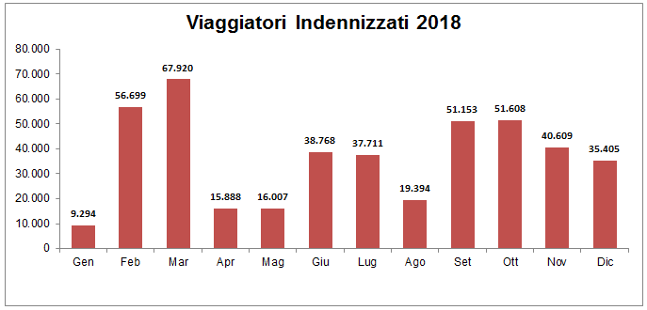
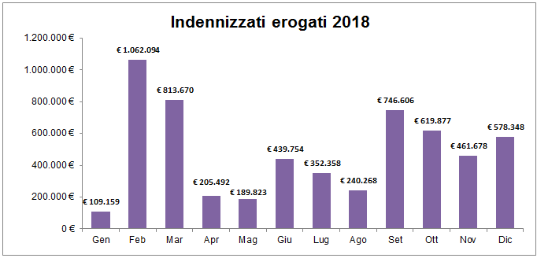
TRATTAMENTO DEI RECLAMI, RIMBORSI E INDENNITA’ PER IL MANCATO RISPETTO DELLE NORME DI QUALITA’ DEL SERVIZIO
L’erogazione degli indennizzi viene erogata in base al ritardo che il viaggiatore ha subito al suo arrivo a destinazione secondo la normativa europea contenuta nel Regolamento (CE) n. 1371/2007.
I viaggiatori di Italo non sono obbligati a richiedere l’indennizzo, ma è Italo stesso che li informa dell’ avvenuta erogazione, quantificandone l’entità.
Ciò avviene, di norma, entro una settimana dall’evento di ritardo. Vi sono stati casi nei quali l’indennizzo è stato erogato subito dopo la conclusione del viaggio.
Nei casi di grave disservizio, Italo eroga indennizzi superiori a quanto previsto dalla normativa comunitaria e voucher aggiuntivi come attenzione commerciale nei confronti dei viaggiatori.
Nel 2018 sono stati indennizzati 440.456 viaggiatori, per un importo totale di 5.819.126 euro.

Slide 18
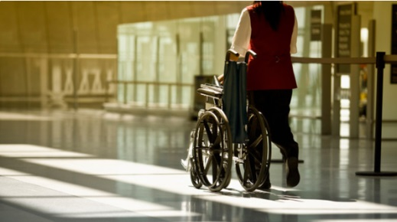
ASSISTENZA FORNITA ALLE PERSONE CON DISABILITA’ E MOBILITA’ RIDOTTA
ITALO offre un trasporto accessibile alle persone con disabilità e con mobilità ridotta.
Il treno Italo è costruito, infatti, conformemente alle Specifiche Tecniche di Interoperabilità dei rotabili ovvero in conformità a quanto disposto dal Regolamento (CE) n. 1371/2007 e dalle altre normative in materia, concernenti le persone a mobilità ridotta nel sistema ferroviario transeuropeo convenzionale e ad alta velocità.
A bordo di Italo, nella carrozza 8 dell’ambiente Smart su materiale AGV e nella carrozza 3 dell’ambiente Prima su materiale EVO, sono previsti due posti per i viaggiatori con sedia a rotelle. I posti sono situati in prossimità della toilette per disabilità motorie, e vicini all’Area Snack della carrozza 7 su AGV e della carrozza 3 su EVO, dove i distributori automatici, presenti anche in carrozza 3 per AGV e 6 per EVO, sono studiati per la massima accessibilità.
Tutte le toilette a bordo di Italo sono inoltre dotate di segnaletica per non vedenti: all’esterno, la pressione di un pulsante acustico indica lo stato di libero/occupato e, all’interno, le indicazioni sono anche in alfabeto Braille. In Braille è anche la numerazione dei posti del treno, facilmente raggiungibile in quanto collocata su tutti i sedili dal lato del corridoio.
I Passeggeri con servizio di assistenza confermato dovranno presentarsi presso la Sala Blu o altro punto della stazione di partenza indicato, almeno 30 minuti prima dell’orario di partenza programmato risultante sul titolo di trasporto, ed osservare le indicazioni fornite dal Contact Center.
Dal 1 gennaio al 31 dicembre 2018 sono stati effettuati 28646 servizi di assistenza prenotati dal Contact Center ITALO attraverso il Portale di Rete Blu.

